Slide 1
様式6（別紙）_意見書_利活用提案の全体像
（1）利活用を希望する位置及び区域
（2）利活用事業の実施イメージ図
・イマリンビーチ
・福田マリーナ
・伊万里ファミリーパーク

Slide 2
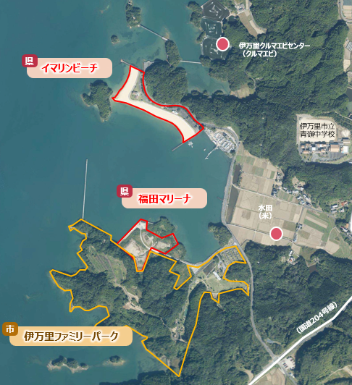
（１）利活用を希望する位置および区域
【記載要領】
左図上にて、貴社および貴社グループが事業を想定する概ねの場所・位置や範囲について、ご記載をお願いいたします。
複数の事業を想定される場合には、事業ごとの場所等がわかるよう記載をお願いいたします。
こちらは任意様式ですが、配置にあたっては、作図例として示した下記の図形（テキストボックス）や欄外の図形等を移動等してご活用ください。
ビーチ
（事業用途）
ビーチ
マリーナ
（事業用途）
（事業用途）
マリーナ
（事業用途）
パーク１
（事業用途）
水域
パーク２
（事業用途）
（事業用途）
パーク
（事業用途）
出典：伊万里市・佐賀県提供の知図データ及び国土地理院の航空写真をもとに作成

Slide 3
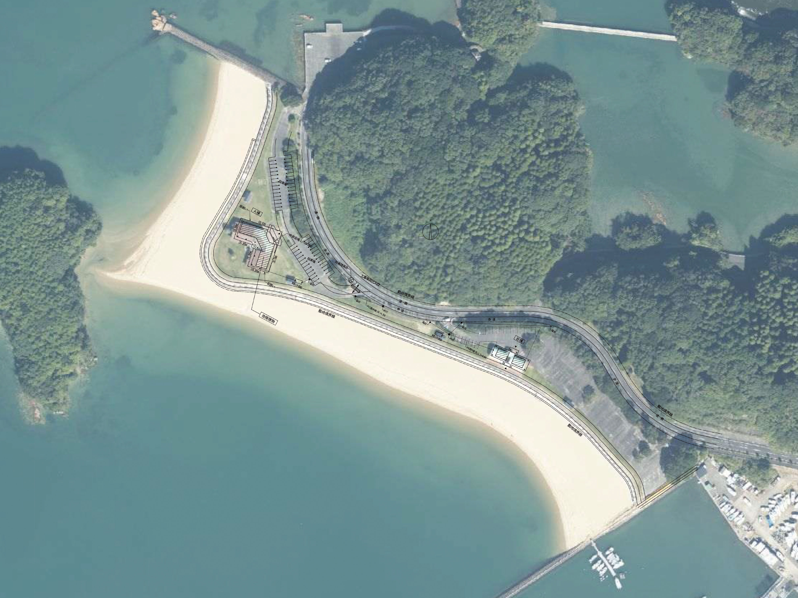
（２）利活用事業の実施イメージ図（イマリンビーチ）
【記載要領】
対象エリアの具体的な利活用イメージ（ゾーニングや施設配置等）について、現時点での想定イメージを可能な範囲でご記載ください。
イマリンビーチ平面図
駐車場
A棟
道切島
B棟
駐車場
N
30m
*地図データは、測量調査に基づく地図データではないため、現地の概ねの状況を把握するための参考図としてご参照ください。
出典：伊万里市・佐賀県提供の地図データ及び国土地理院の航空写真をもとに作成

Slide 4
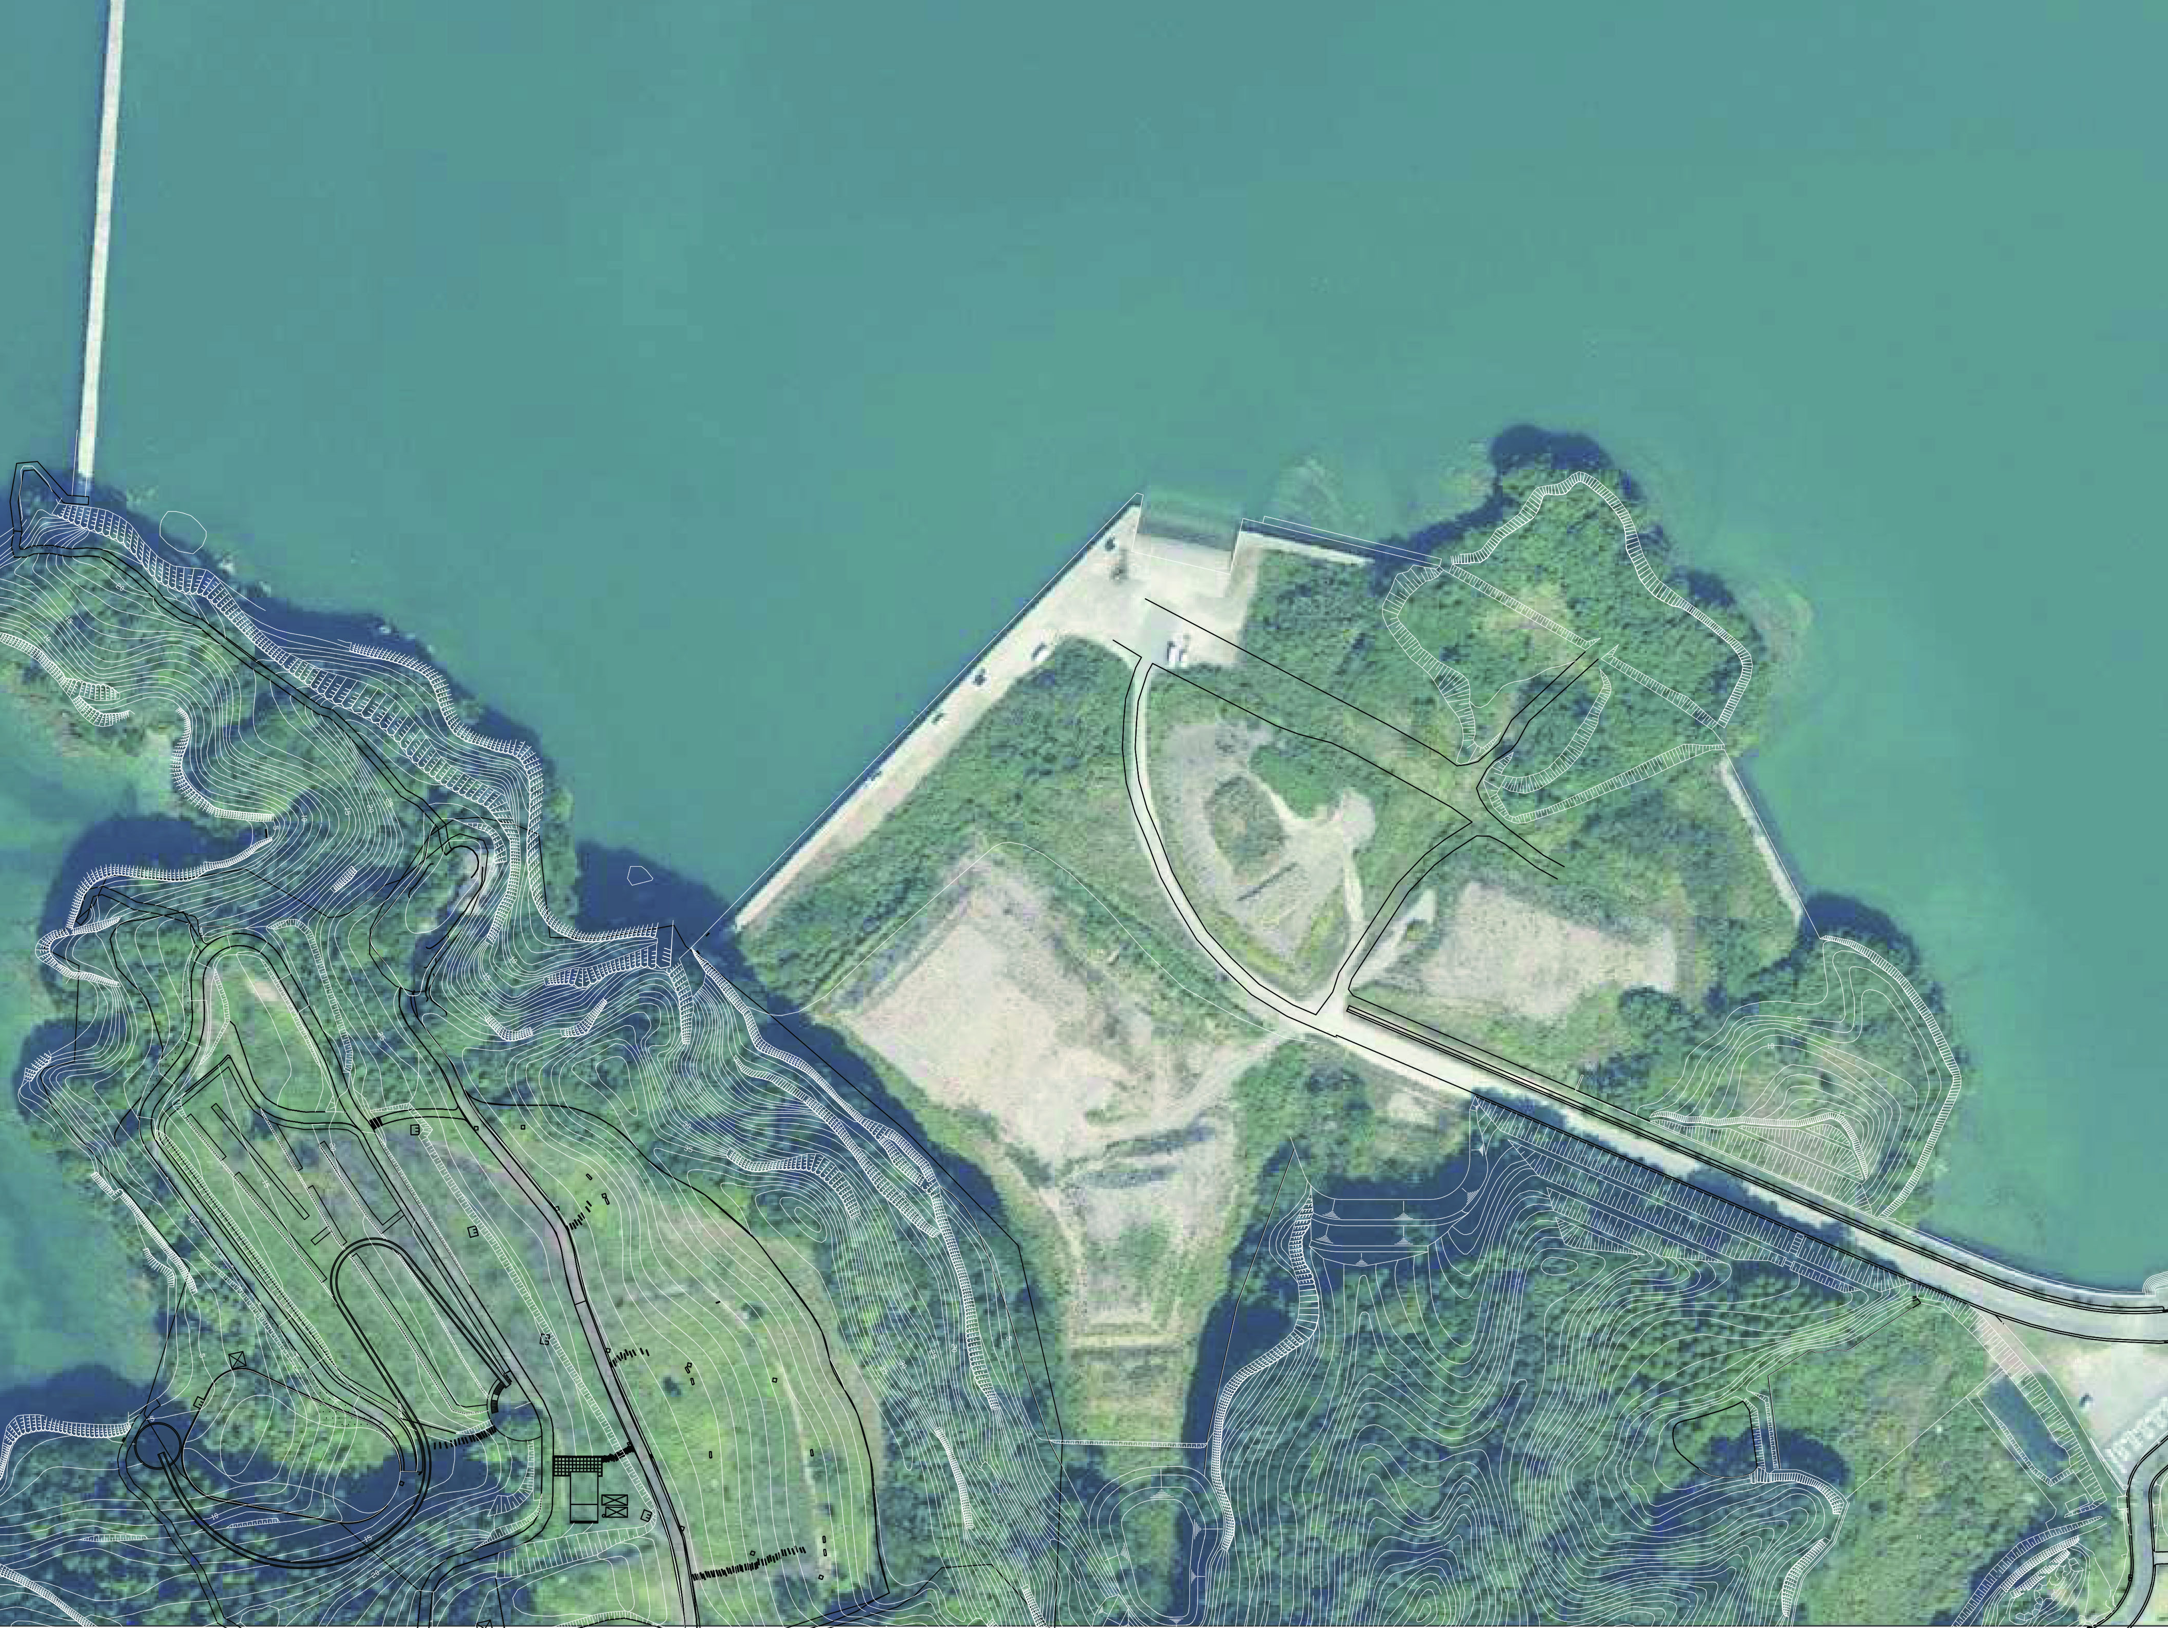
（２）利活用事業の実施イメージ図（福田マリーナ）
【記載要領】
対象エリアの具体的な利活用イメージ（ゾーニングや施設配置等）について、現時点での想定イメージを可能な範囲でご記載ください。
福田マリーナ平面図
-2.5m
-4.0m
-1.0m
-2.3m
マリーナ水深工事区域
-3.3m
-3.4m
20
-4.0m
-3.7m
-3.9m
船揚場
10
-4.0m
-3.6m
25m
(私有地）
-3.2m
-3.5m
-4.0m
10
20
-3.5m
護岸 135m
-3.3m
10
5
10
20
30
10
臨港道路
30
20
N
10
30m
20
*地図データは、測量調査に基づく地図データではないため、現地の概ねの状況を把握するための参考図としてご参照ください。
出典：伊万里市・佐賀県提供の地図データ及び国土地理院の航空写真をもとに作成

Slide 5
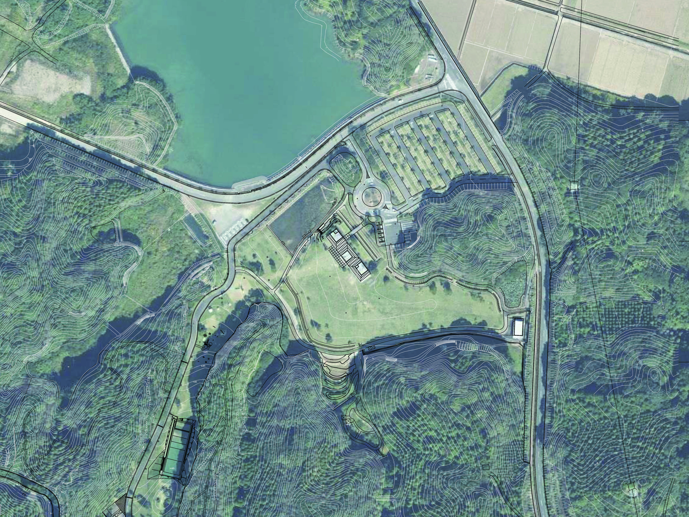
（２）利活用事業の実施イメージ図（伊万里ファミリーパーク）
【記載要領】
対象エリアの具体的な利活用イメージ（ゾーニングや施設配置等）について、現時点での想定イメージを可能な範囲でご記載ください。
公園管理棟平面図
▲ イマリンビーチへ
10
水田
水田
10
◎
駐車場
臨港道路
電力・電話
引き込み柱
20
10
駐車場
鰐口池
20
20
(私有地）
樹林
公園管理棟
20
（旧水田）
10
10
30
管理事務室
トイレ
5
蓮池
20
浄化槽・電気室
（旧水田）
芝生広場
遊具広場
10
（旧溜池）
5
溜池
5
10
10
20
花の谷
臨
港
道
路
20
20
5
20
10
30
30
樹林
10
樹林
展望広場
樹林
N
草スキー場
10
20
20
15
30
30m
30
20
国道204号へ ▼
*地図データは、測量調査に基づく地図データではないため、現地の概ねの状況を把握するための参考図としてご参照ください。
出典：伊万里市・佐賀県提供の地図データ及び国土地理院の航空写真をもとに作成

Slide 6
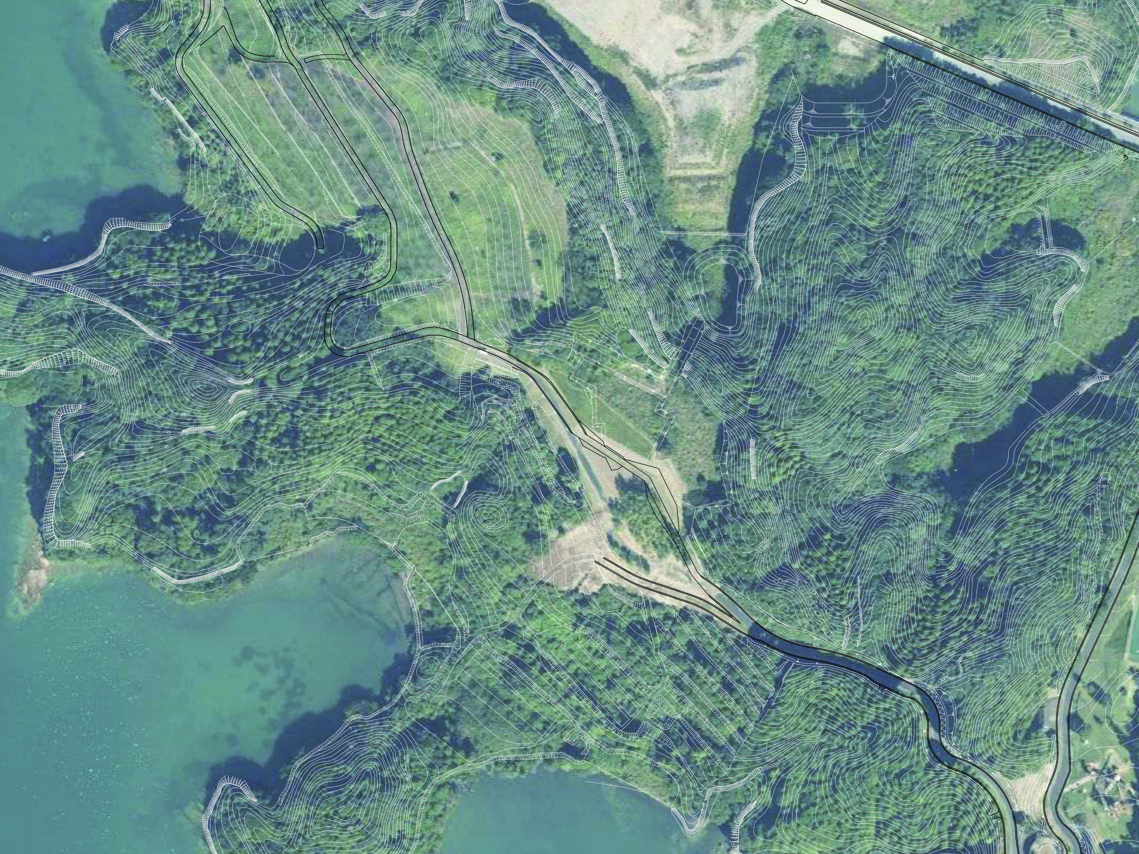
（２）利活用事業の実施イメージ図（伊万里ファミリーパーク）
【記載要領】
対象エリアの具体的な利活用イメージ（ゾーニングや施設配置等）について、現時点での想定イメージを可能な範囲でご記載ください。
公園平地部平面図
10
20
30
30
臨港道路
10
40
30
20
斜面広場
30
5
10
20
20
樹林
30
動線
10
樹林
30
20
20
20
樹林
造成済平地
10
10
10
H23補修工事
実施区域
樹林
10
10
樹林
N
10
20
30m
20
*地図データは、測量調査に基づく地図データではないため、現地の概ねの状況を把握するための参考図としてご参照ください。
出典：伊万里市・佐賀県提供の地図データ及び国土地理院の航空写真をもとに作成

